Slide 1
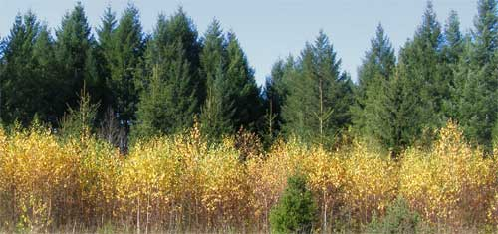
2011. godina - Međunarodna godina šuma
Emilia Ergotić
2.b

Slide 2
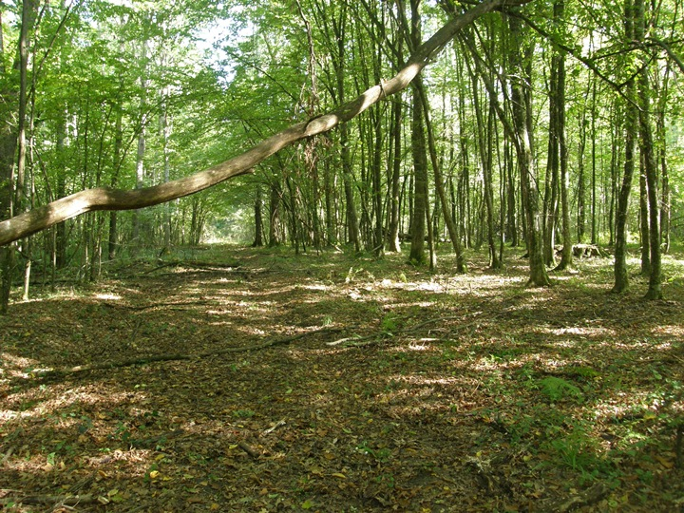
Šume su jedna od temeljnih prirodnih vrijednosti mnogih područja zaštićenih temeljem Zakona o zaštiti prirode, posebice u ukupno 34 hrvatska posebna rezervata šumske vegetacije koji obuhvaćaju površinu od 2946,84 ha i obilježeni su iznimno vrijednim sastojinama pojedinih šumskih zajednica.

Slide 3
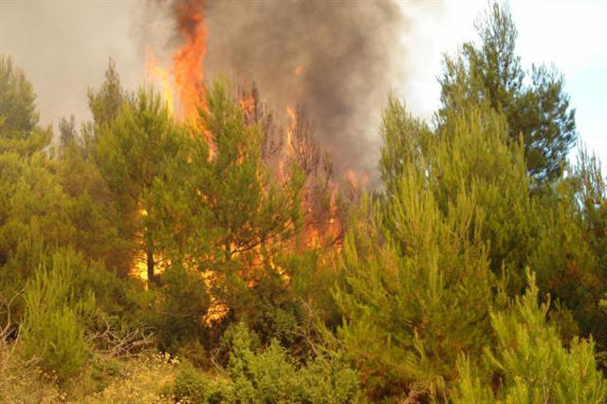
Razlozi ugroženosti šuma u Hrvatskoj ponajprije se odnose na onečišćenje zraka, tla i vode (obična jela najosjetljivija je vrsta), zatim promjene vodnog režima zbog neprimjerenih vodno-gospodarskih zahvata (najugroženije su šume hrasta lužnjaka), te gradnju prometnih koridora kroz šumske komplekse.

Slide 4
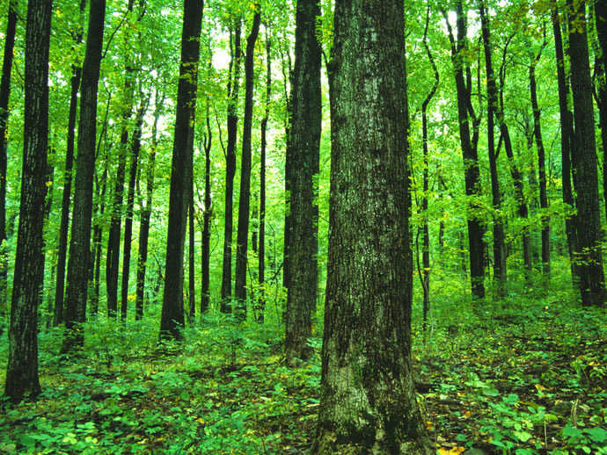
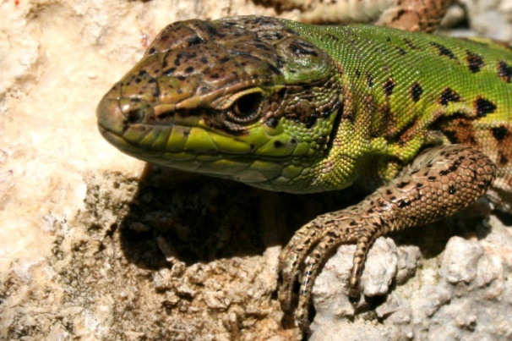
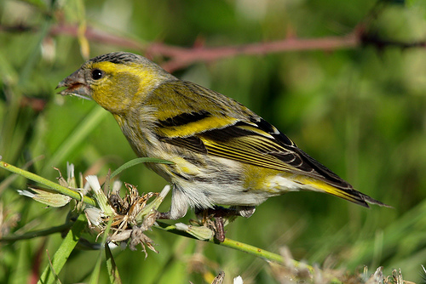
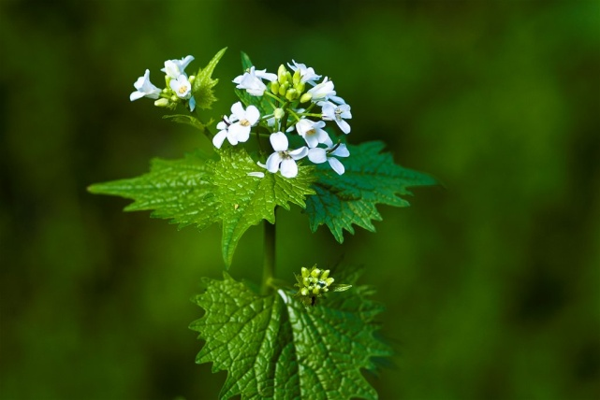
ŠUMA-RIZNICA BIOLOŠKE RAZNOLIKOSTI

Slide 5
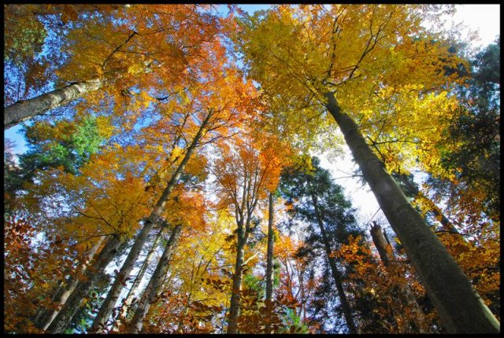
STABLO-svijet za sebe
Disanje
Dok je biljka izložena
svijetlosti apsorbira
ugljični dioksid, a ispušta
kisik.
Transpiracija
Proces kojim biljka gubi vodu kroz puči
koje se
nalaze na
listovima.
Prehrana
Biljka kroz korijen
apsorbira vodu i
mineralne tvari koje su joj
potrebne za rast. U listu
se odvija i proces
fotosinteze kojim biljka
sebi stvara šećer.
Dom mnogim
životinjama,
gljivama i lišajevima Stablo pruža dom
mnogim kukcima,
pticama, šišmišima,
gljivama i lišajevima.

Slide 6
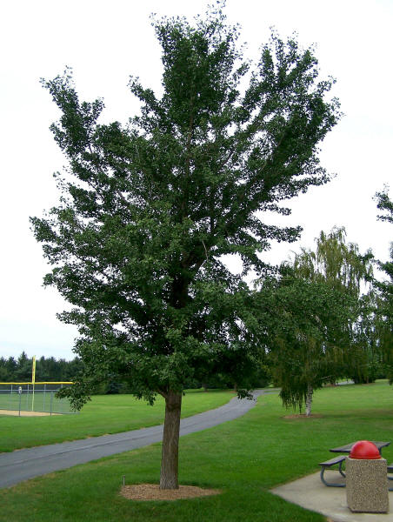
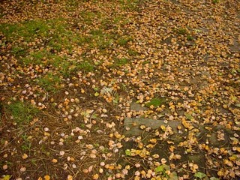
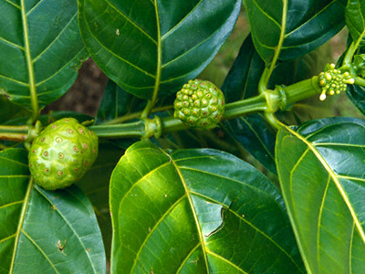
OD SJEMENKE DO GODA
Stablo je višegodišnja
drvenasta biljka koja se sastoji
od korijena, debla i grana koje
čine krošnju. Krošnja na sebi
nosi pupove, listove, cvjetove i
plodove.
Sjemenka
Plod
Oprašivanje cvjetova
Stablo

Slide 7
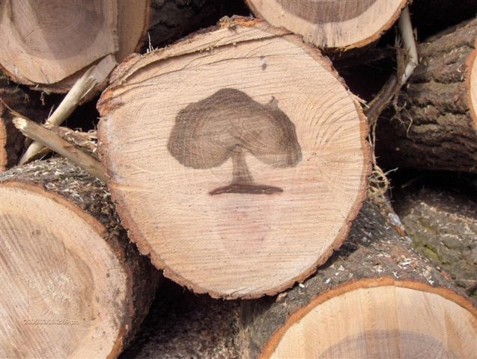
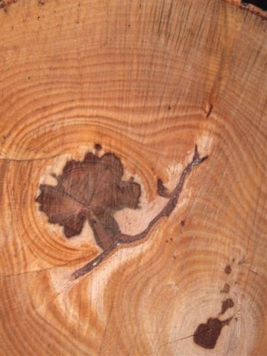
Starost stabala određuje se pomoću godova, najčešće kada se posijeku.
Točno određivanje starosti pomoću godova, moguće je samo za stabla
koja rastu sezonski, budući da svaki rub goda predstavlja zadebljanje
nastalo prestankom rasta biljke tijekom zime, što nije slučaj kod stabala
koja rastu u tropskim krajevima, jednako tijekom cijele godine.

Slide 8
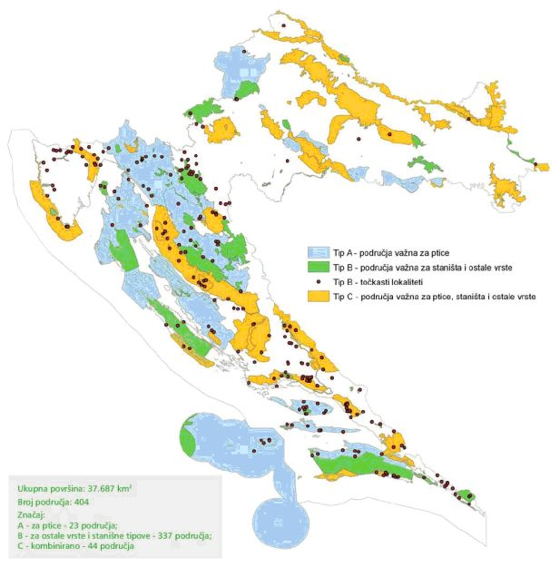
Šumski ekološki sustavi su obuhvaćeni i svim drugim kategorijama zaštićenih područja.
Jeste li znali?
Mljet je zbog svojih
šumskih ekoloških
sustava još davne
1910‐te godine bilo
jedno od prvih područja
u Europi koje je
predloženo za zaštitu.

Slide 9
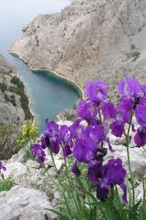
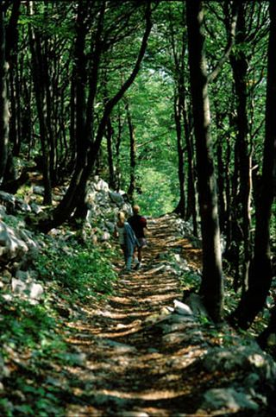
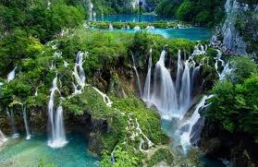
Najveći dio zaštićenih šumskih ekosustava nalazi se unutar parkova prirode i nacionalnih parkova. Mnogi od njih su i proglašeni upravo zbog zaštite šumskih ekosustava (NP Risnjak, PP Medvednica, PP Velebit i dr.)
NP Krka
PP Velebit
Šuma bukve i jele u Nacionalnom parku Risnjak
(1953.).

Slide 10
ŠUME U SVIJETU
Tijekom posljednjih 200 godina čovjek je uništio više od
pola Zemljinog originalnog šumskog pokrova!!!

